Slide 1
Present PERFECT

Slide 2
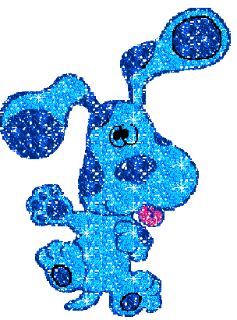
PRESENT PERFECT – это когда
действие произошло и завершилось. Время действия не имеет значение. Важно, что к моменту речи оно завершилось и мы имеем дело с результатом последствия.

Slide 3
Запомни формулу:
have
has ed (3)
I, we, you, they.
He, she, it.

Slide 4
Как написать отрицательное предложение?
Надо к вспомогательному глаголу have или has добавить отрицательную частицу not.
пример:
I have not read this book.

Slide 5
Как написать вопросительное предложение?
Надо на первое место поставить глагол связку ( have, has) затем поставить местоимение
( I, you, we, he…).
пример:
Has he written the story?

Slide 6
Короткие ответы.
Для образования кратких ответов необходимо использование вспомогательного глагола – have или has
пример:
Mary: Has he written the story?
Bob: Yes, he has. / No, he hasn't.

Slide 7
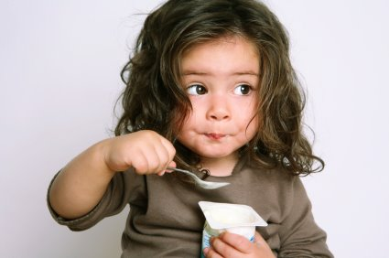
Слова-помощники для Present Perfect.
Still (еще) – встречается в отрицательных предложениях, между местоимением и глаголом помощником.
Пример:
She still hasn`t finished her lunch.

Slide 8
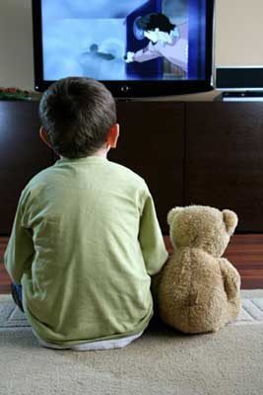
Already (уже)– в положительном предложение
между вспомогательным глаголом и глаголом.
Пример:
He`s already watched the cartoon.

Slide 9
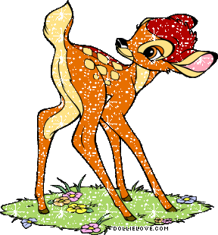
А где эти слова- помощники используются?
Later – позже.
Ever – когда – либо.
Never – никогда.
Before – до этого.
So far – до тех пор.

Slide 10
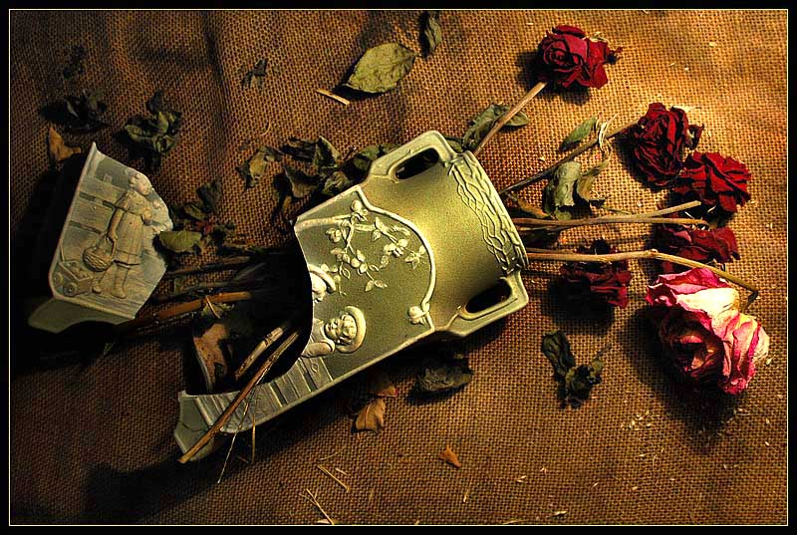
Just – мы используем, когда говорим о том
что произошло только – что. В предложении стоит между глаголом связкой и глаголом.
Пример:
I have just broken your vase.

Slide 11
Recently – мы используем тогда, когда говори о том, что случилось в последнее время. Используем в конце предложения.
Пример:
Has Martin seen his doctor recently?

Slide 12
For – мы используем тогда, когда говорим,
сколько времени прошло до нынешнего момента.
Пример:
I haven`t seen you for six minutes.

Slide 13
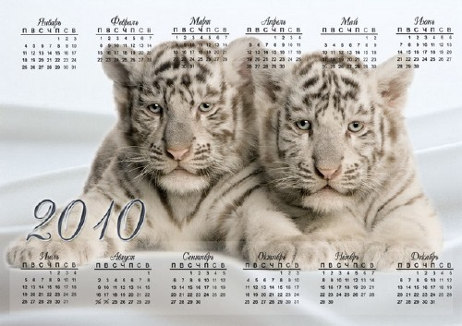
Since – мы используем тогда, когда говорим , с какого момента в прошлом что – нибудь происходит.
Пример:
I haven`t seen you since my birthday.

Slide 14
Yet – встречается в конце предложений.
В отрицательных предложениях означает ещё. В вопросительных предложениях обозначает уже. Не используется в положительных предложениях!
Пример:
Has he bought a car yet?

Slide 15
Later, ever, since ,yet, for.
Recently, never ,before.
Already ,so far, still, just.
Memories them – it`s a must!
Давай вместе прочитаем этот стишок!

Slide 16
Составь свои предложения!
JUST
STILL
YET
ALREDY
EVER
SO FAR
FOR
NEVER
SINCE
BEFORE
RECENTLY
LATELY

Slide 17
Конец
Работу выполнила ученица 6 «А» класса
Самойлова Наташа.

